Slide 1
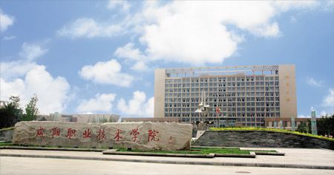
陕西德泓贸易管理平台
日期：2020.10.22
答辩人：李帆

Slide 2
目录
1
团队介绍
2
项目介绍
3
项目功能及技术
4
项目演示
5
项目总结及收获

Slide 3
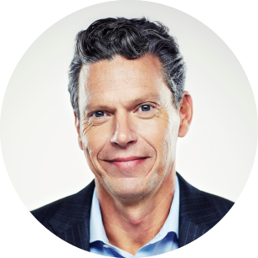
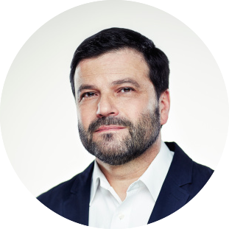
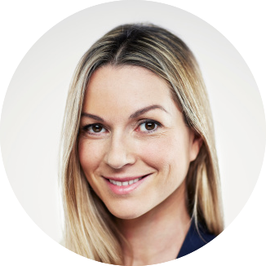
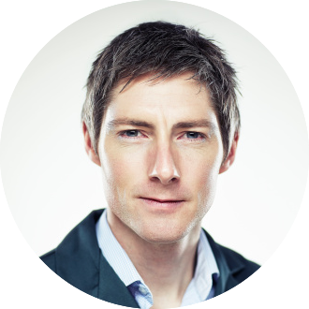
李帆
。
柳研文
张少宇
郭燊
金若彤
张心远
04

Slide 4
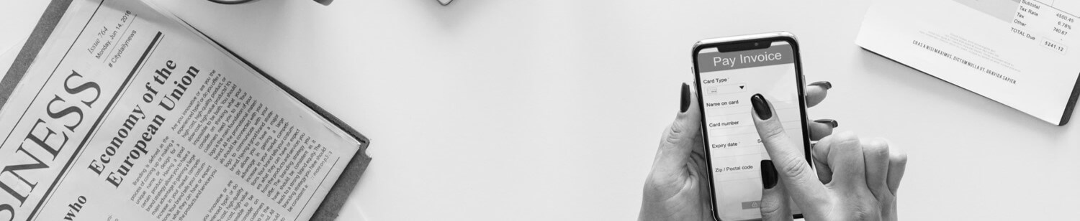
项目介绍
项目的背景
德泓贸易是国际物流行业一家专门从事进出口玻璃器皿贸易的公司。公司总部位于十一个朝代的帝王之都西安，业务遍及欧美。随着公司不断发展壮大，旧的信息系统已无法满足公司的快速发展需求，妨碍公司成长，在此背景下，公司领导决定研发《德泓贸易管理平台》，这个项目分为三期完成。
第一期
仓储管理和展会管理形成货物统一数字化管理。
第二期
货运全流程管理（包括购销合同、出货表统计、出口报运单、HOME装箱单、装箱单、委托书、发票、财务统计等）。
第三期
决策分析为公司经营决策提供数据支持。

Slide 6
项目所用技术
所用数据库
所用编程软件
所用页面
所用框架
Oracle数据库
idea
HTML页面
SSM框架

Slide 7

货运管理
生产厂家模块
购销合同模块
附件模块
出货表模块
购销合同打印模块
出口报运模块
装箱模块
统计模块
统计模块

Slide 8
项目部分功能

Slide 9
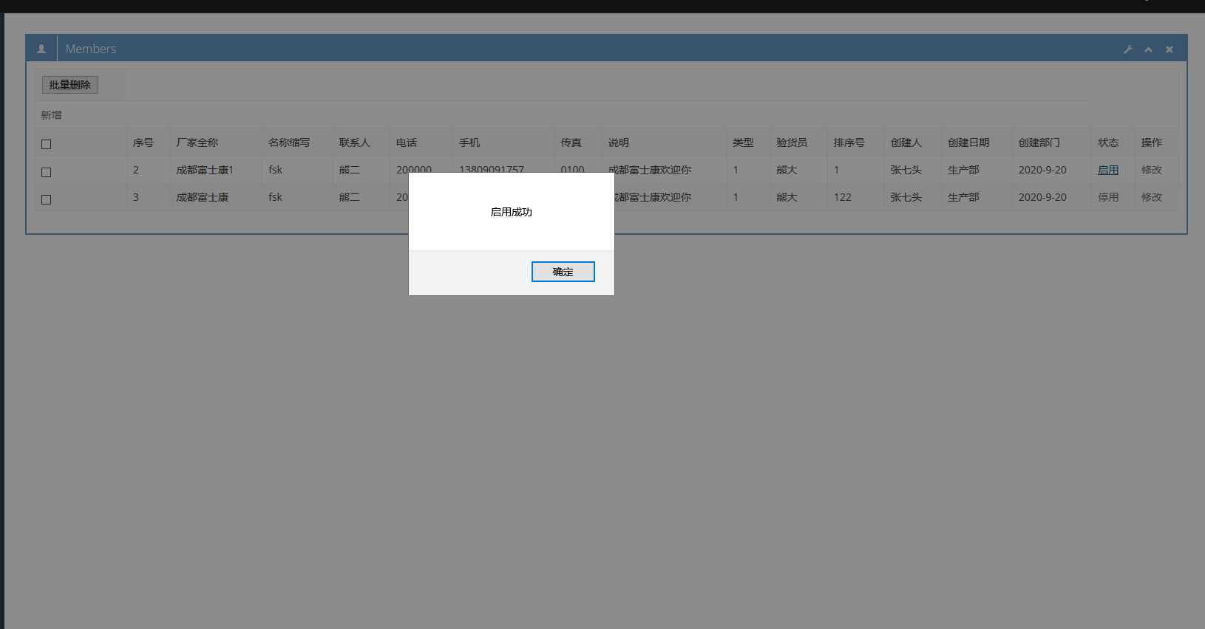
厂家信息

Slide 10
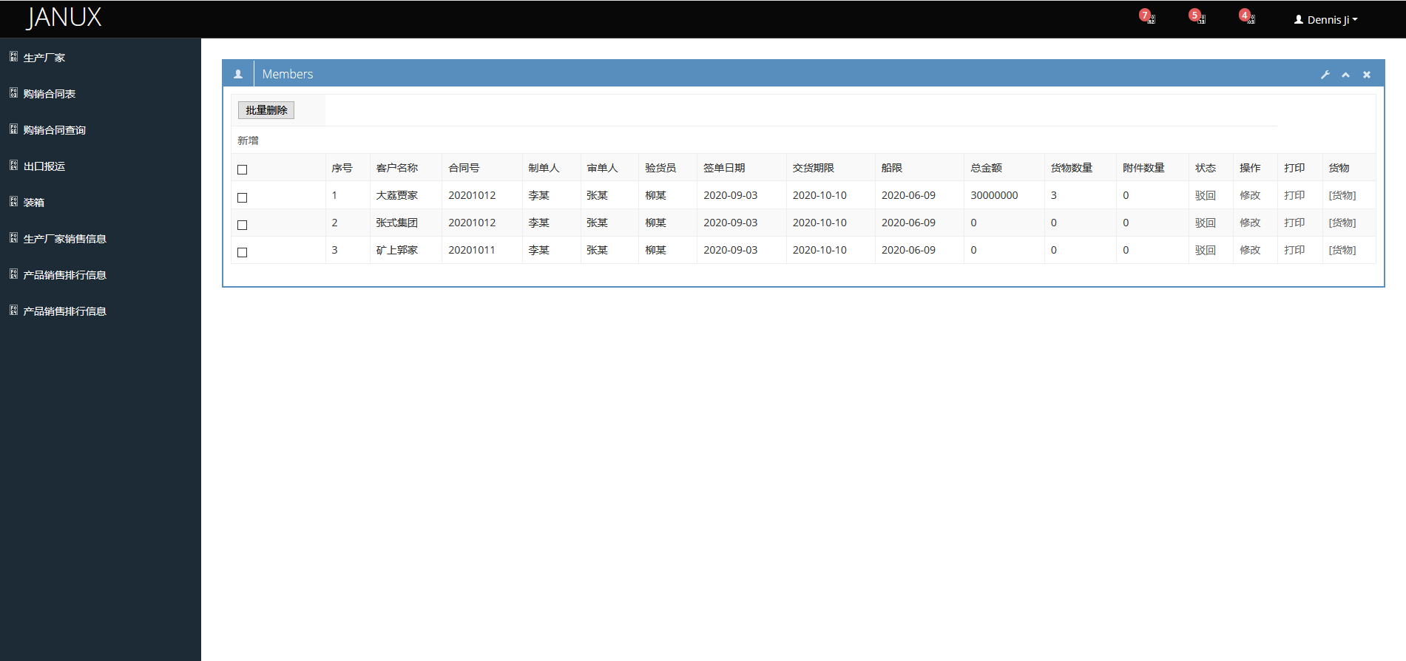
购销合同

Slide 11
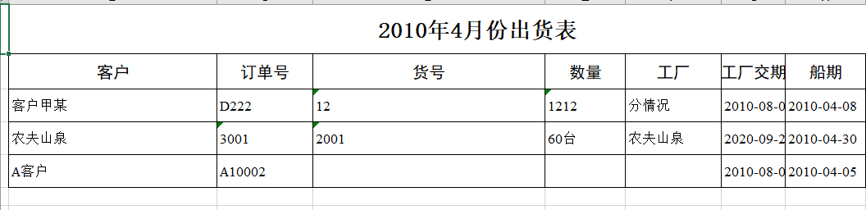
出货表打印

Slide 12
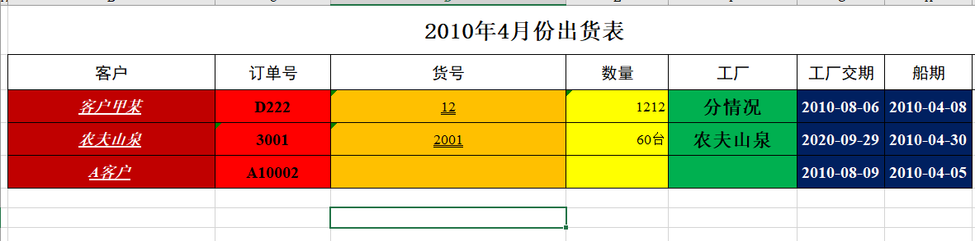
模板打印

Slide 13
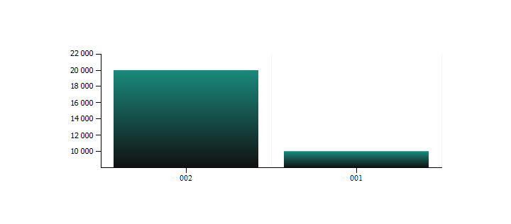
统计报表

Slide 14
项目演示

Slide 15
项目总结与收获

Slide 16
总结
通过这次做项目，使我对编程有了进一步的认实，做项目的过程中，让我们体会到了合作的重要性，一个好的项目的完成，和小组的明确分工是分不开的，从几周前的项目需求分析到数据库设计，到最后的界面，让我学到了很多在平时学不到的东西。

Slide 17

收获
通过这次项目的完成，使我更加熟悉和使用SSM框架和Oracle数据库，也让我体会到了团队合作的重要性和代码的规范性。

Slide 18
感谢各位的聆听
日期：2020.10.22
答辩人：李帆

